Slide 1
18-1
These materials are by the Kongki Ka Project and are made available to you under the terms of the Creative Commons Attribution ShareAlike license 4.0.
You have permission to share and redistribute these materials in any format and to make reasonable revisions and adaptations of this translation, provided that:
You include the above licence and source information.
If you redistribute these materials or create derivatives, you must distribute your contributions under the same license as the original.
The Holy Bible, Berean Standard Bible, BSB is produced in cooperation with Bible Hub, Discovery Bible, OpenBible.com, and the Berean Bible Translation Committee. This text of God's Word has been dedicated to the public domain.
Tibetan text is from the The Holy Bible in Modern Literary Tibetan, New Tibetan Bible translation.
This translation is made available under the terms of the Creative Commons Attribution-NonCommercial-NoDerivatives 4.0 International license.
Notes:
18 Saul and David – Part 2
1. David at Nob and Saul’s vengeance - 1 Sam 21 – 22 ( Left Top)
2. The Rock of Escape -1 Sam 23 (Right Top)
3. David spares Saul’s life -1 Sam 24 (Right Center)
4. David spares Saul’s life again -1 Sam 26 (Right Bottom)
5. Saul and the witch of Endor -1 Sam 28:3-25 (Left Bottom)
6. David returns and finds that Ziklag has been raded -1 Sam 29-30 (Left Center)
7. David morns for Saul and Jonathan – 1 Sam 31, 2 Sam 1 (Center)

Slide 2
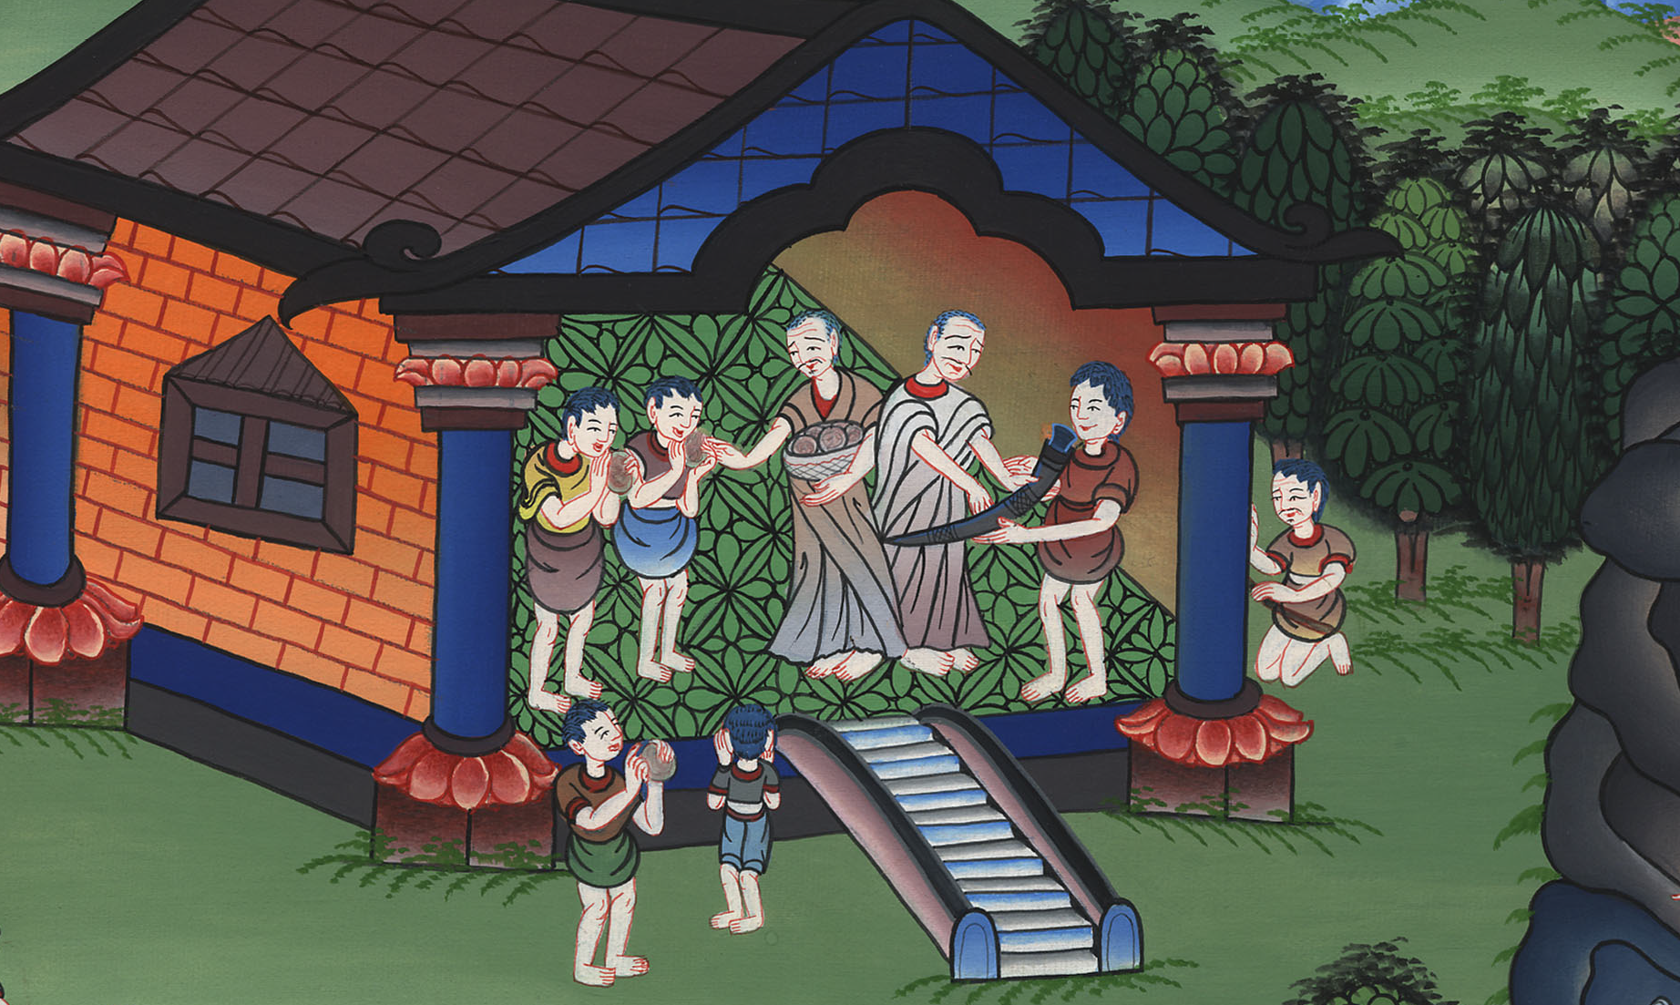

Slide 3
1. David at Nob and Saul’s vengeance - 1 Sam 21 – 22 ( Left Top)
སཱ་མུ་ཨེལ་དང་པོ 21
དཱ་བིད་ས་ཨུལ་གྱི་རྩ་ནས་བྲོས་པ།

Slide 4
This work is licensed under a Creative Commons Attribution-ShareAlike 4.0 International License

Slide 5
1Then David came to Nob, to Ahimelech the priest…(Because they were hungry, David asked the priest:)
3Now then, what do you have on hand? Give me five loaves of bread, or whatever can be found.”
1དེ་ནས་དཱ་བིད་ནོབ་ཅེས་པའི་ས་ཆ་ཡི་མཆོད་དཔོན་ཨ་ཧི་མེ་ལེག་བྱ་བའི་དྲུང་དུ་སླེབས་ནས།… 3ད་ལྟ་ཁྱེད་ཀྱི་ལག་ཏུ་ཅི་ཡོད། བག་ལེབ་ལྔའམ་གང་ཡོད་པ་དེ་ང་ལ་གནང་རོགས་ཞེས་པའི་ལན་དུ།

Slide 6
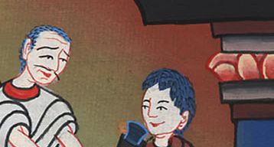

Slide 7
4“There is no common bread on hand,” the priest replied, “but there is some consecrated bread—provided that the young men have kept themselves from women.”
4མཆོད་དཔོན་གྱིས་དཱ་བིད་ལ། བག་ལེབ་དཀྱུས་མ་ངའི་ལག་ཏུ་མེད་དེ། འདི་རུ་བག་ལེབ་དམ་པ་ཡོད། གལ་ཏེ་གཡོག་པོ་དག་གིས་རང་རང་གི་ལུས་བུད་མེད་ལས་བསྲུངས་ཡོད་ན་སྤྲད་ཆོག་ཅེས་སྨྲས།

Slide 8
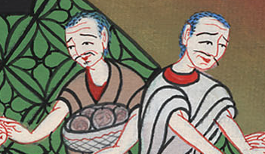

Slide 9
5David answered, “Women have indeed been kept from us, as is usual when I set out. And the equipment of the young men is holy, as it is even on common missions, and all the more at this time.”
5དཱ་བིད་ཀྱིས་མཆོད་དཔོན་ལ། ནམ་རྒྱུན་དམག་ལ་ཆས་པའི་སྐབས་བཞིན། ད་རེས་ཀྱང་ངེད་ཅག་བུད་མེད་དང་མ་འགྲོགས་པ་སྟེ། རྒྱུན་ལྡན་གྱི་དུས་སུ་གཡོག་པོ་ཐམས་ཅད་གཙང་མ་ཡིན་ན། དེ་རིང་ནི་སྔར་བས་ཀྱང་གཙང་མ་མ་ཡིན་ནམ་ཞེས་སྨྲས་པས།

Slide 10
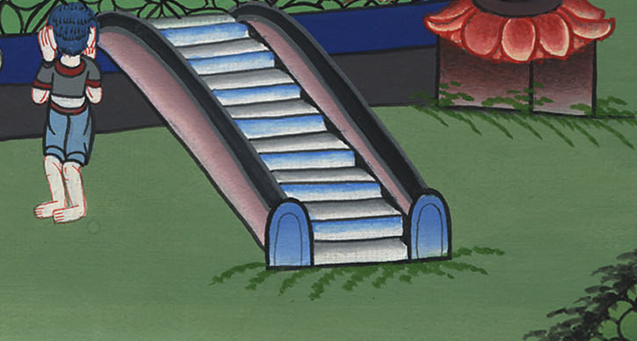

Slide 11
6So the priest gave him the consecrated bread, since there was no bread there but the Bread of the Presence, which had been removed from before the Lord and replaced with hot bread on the day it was taken away.
6མཆོད་དཔོན་གྱིས་ཁོ་ལ་བག་ལེབ་དམ་པ་གནང་ངོ་། །གང་ལ་ཞེ་ན། སྤྱན་བསྟར་བག་ལེབ་མ་གཏོགས་མེད་པས་བག་ལེབ་གསར་པ་ཡར་འབུལ་བའི་སྐབས་སུ། དཀོན་མཆོག་ཡ་ཝཱེའི་སྤྱན་དྲུང་ནས་ཕྱིར་བླངས་པའི་བག་ལེབ་རྙིང་པ་དེ་དཱ་བིད་ལ་སྤྲད་དོ། །

Slide 12
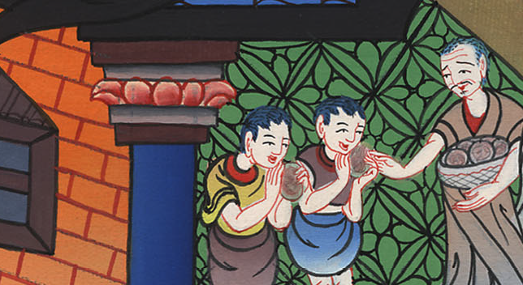

Slide 13
7Now one of Saul’s servants was there that day, detained before the Lord. And his name was Doeg the Edomite, the chief shepherd for Saul.
7ཉིན་དེར། སོ་ལོའི་ཞབས་ཕྱི་ཞིག་དེ་རུ་ཡོད་ཅིང་། ཁོ་རང་དཀོན་མཆོག་ཡ་ཝཱེའི་དྲུང་དུ་འདུག་སྟེ། མི་དེའི་མིང་ལ་དོ་ཨེག་ཟེར་ཞིང་ཨེ་དོམ་པ་ཡིན། སོ་ལོའི་ཕྱུགས་རྫི་དག་གི་འགོ་དཔོན་ཡང་ཡིན།

Slide 14
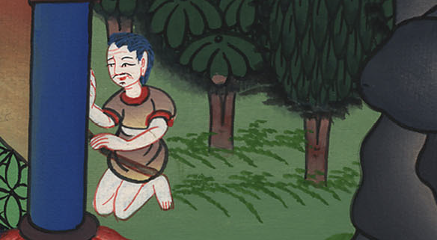

Slide 15
8Then David asked Ahimelech, “Is there not a spear or sword on hand here? For I have brought neither my sword nor my weapons with me…
8ཡང་དཱ་བིད་ཀྱིས་ཨ་ཧི་མེ་ལེག་ལ། ཁྱེད་ཀྱི་ལག་ཏུ་མདུང་ངམ་རལ་གྲི་མེད་དམ། བདག་རྒྱལ་པོའི་ལས་ལ་བྲེལ་མྱུར་ཆེ་བས། འདིར་རལ་གྲིའམ་མཚོན་ཆ་ཅི་ཡང་ཁྱེར་མེད་ཅེས་ཞུས་པས།

Slide 16
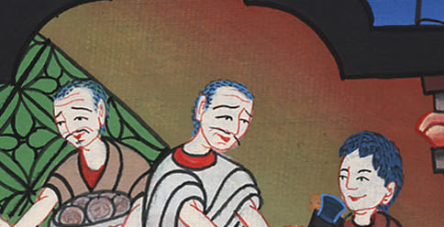

Slide 17
9The priest replied, “The sword of Goliath the Philistine, whom you killed in the Valley of Elah, is here; it is wrapped in a cloth behind the ephod. If you want, you may take it. For there is no other but this one.”
And David said, “There is none like it; give it to me.”
9མཆོད་དཔོན་གྱིས། ཨེ་ལཱ་ཞེས་པའི་ལུང་པའི་ནང་དུ་ཁྱོད་ཀྱིས་བསད་པའི་ཕེ་ལེ་ཤེད་པ་གོལ་ཡད་ཀྱི་རལ་གྲི་ཡོད། དེ་རས་ཀྱིས་བཏུམས་ནས་བེར་ཐུལ་གྱི་རྒྱབ་ཏུ་བཞག་ཡོད། ཁྱོད་ལ་དགོས་ན་ལོངས་ཤིག དེ་མ་གཏོགས་གཞན་གང་ཡང་འདི་རུ་མེད་ཟེར་བས། དཱ་བིད་ཀྱིས། འདི་དང་འདྲ་བ་གཞན་གང་ཡང་མེད་པས་དེ་ང་ལ་གནང་རོགས་ཞེས་ཞུས་སོ། །

Slide 18
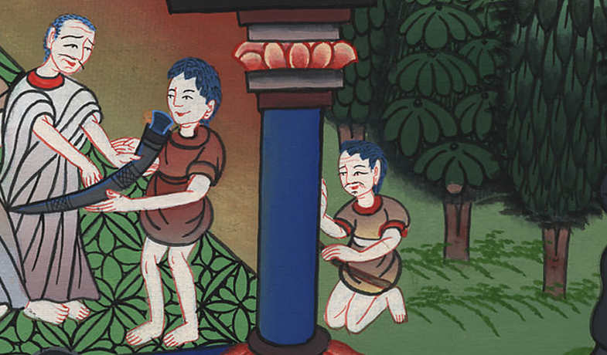

Slide 19
22:1So David left Gath and took refuge in the cave of Adullam. When his brothers and the rest of his father’s household heard about it, they went down to him there.
22:1དཱ་བིད་ས་ཆ་དེ་ནས་ཐོན་ཏེ་བྲག་ཕུག་ཨ་དུལ་ལཱམ་ཞེས་བྱ་བ་དེར་བྲོས་ཤིང་། གཏམ་དེ་ཁོའི་སྤུན་རྣམས་དང་ཕ་ཡི་ཁྱིམ་རྒྱུད་ཐམས་ཅད་ཀྱིས་ཐོས་པ་དང་ཁོ་ཚོ་ཡང་དཱ་བིད་ཀྱི་རྩར་ཕྱིན་པ་རེད།

Slide 21
2And all who were distressed or indebted or discontented rallied around him, and he became their leader. About four hundred men were with him.
2ཡང་འཚོ་བ་དཀའ་སྡུག་ཅན་དང་བུ་ལོན་ཅན། སེམས་སྡུག་ཅན་ཐམས་ཅད་དེར་འཛོམས་ནས་ཁོ་དེ་དག་གི་འགོ་དཔོན་དུ་གྱུར་ཅིང་ཁོ་དང་མཉམ་དུ་མི་བཞི་བརྒྱ་ཙམ་ཡོད།

Slide 22
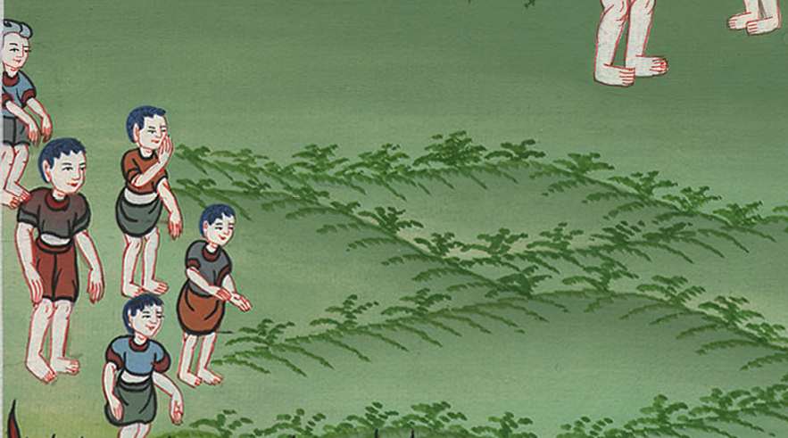

Slide 23
9But Doeg the Edomite, who had stationed himself with Saul’s servants, answered: “I saw the son of Jesse come to Ahimelech son of Ahitub at Nob. 10Ahimelech inquired of the Lord for him and gave him provisions. He also gave him the sword of Goliath the Philistine.”
9དེ་ནས་ཨེ་དོམ་པ་དོ་ཨེག་བྱ་བ་སོ་ལོ་ཡི་བློན་འཁོར་རྣམས་ཀྱི་ཁྲོད་དུ་འགྲེངས་ནས་ན་རེ། ངས་ནི་ཡེ་སེའི་བུ་དེ་ནོབ་བྱ་བའི་ཡུལ་དུ་ཨ་ཧི་ཏུབ་ཀྱི་བུ་ཨ་ཧི་མེ་ལེག་གི་མདུན་དུ་འགྲོ་བ་མཐོང་བྱུང་། 10དེ་ནས་ཨ་ཧི་མེ་ལེག་གིས་ཡེ་སེའི་བུ་ཡི་དོན་དུ་དཀོན་མཆོག་ཡ་ཝཱེ་ལ་གསོལ་བ་བཏབ་ཅིང་ཁོ་ལ་རྒྱགས་དང་ཕེ་ལེ་ཤེད་པ་གོལ་ཡད་ཀྱི་རལ་གྲི་ཡང་བཏང་བྱུང་ཞེས་ཞུས་སོ། །

Slide 24
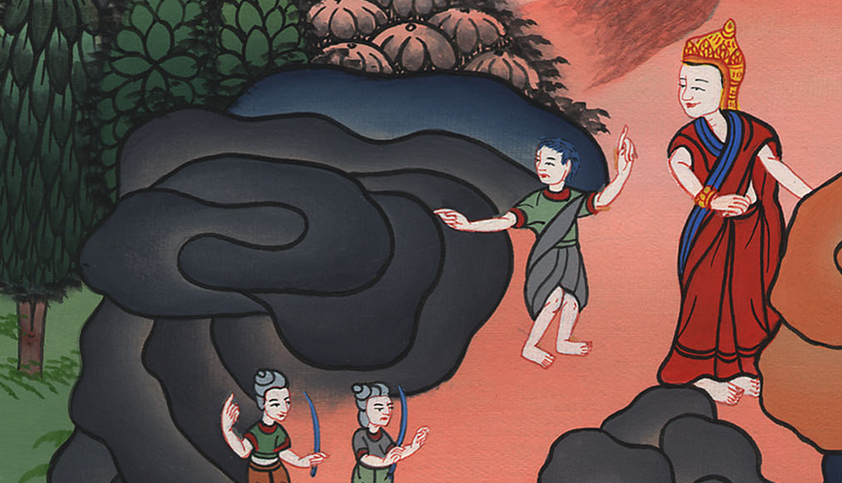

Slide 25
17Then the king ordered the guards at his side, “Turn and kill the priests of the Lord, because they too sided with David. For they knew he was fleeing, but they did not tell me.”
But the king’s servants would not lift a hand to strike the priests of the Lord.
17རྒྱལ་པོས་གཡས་གཡོན་དུ་སྡོད་པའི་སྐུ་སྲུང་པ་རྣམས་ལ། ཁྱོད་ཚོས་འཕྲལ་མར་དཀོན་མཆོག་ཡ་ཝཱེའི་མཆོད་དཔོན་རྣམས་སོད་ཅིག དེ་དག་གིས་དཱ་བིད་ལ་རོགས་བྱས་པར་མ་ཟད། ཁོ་ཚོས་དཱ་བིད་བྲོས་པ་ཤེས་ཀྱང་ང་ལ་འཕྲིན་མ་བཏང་ཞེས་སྨྲས་ཀྱང་། རྒྱལ་པོའི་བློན་འཁོར་རྣམས་ནི་དཀོན་མཆོག་ཡ་ཝཱེའི་མཆོད་དཔོན་རྣམས་གསོད་པའི་ཕྱིར་ལག་པ་བརྐྱང་བར་མ་འཐད་དོ། །

Slide 26
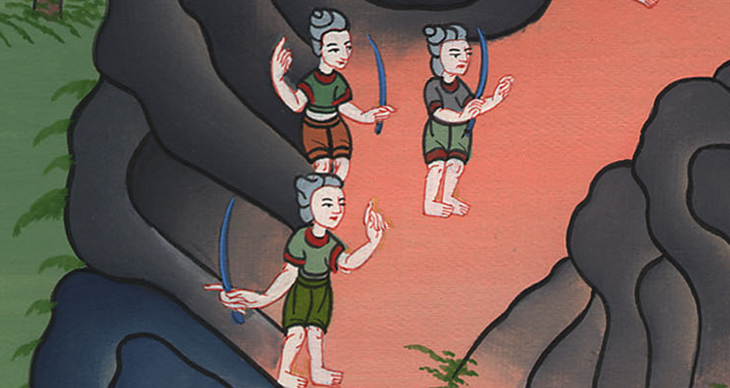

Slide 27
17Then the king ordered the guards at his side, “Turn and kill the priests of the Lord, because they too sided with David. For they knew he was fleeing, but they did not tell me.”
But the king’s servants would not lift a hand to strike the priests of the Lord.
17རྒྱལ་པོས་གཡས་གཡོན་དུ་སྡོད་པའི་སྐུ་སྲུང་པ་རྣམས་ལ། ཁྱོད་ཚོས་འཕྲལ་མར་དཀོན་མཆོག་ཡ་ཝཱེའི་མཆོད་དཔོན་རྣམས་སོད་ཅིག དེ་དག་གིས་དཱ་བིད་ལ་རོགས་བྱས་པར་མ་ཟད། ཁོ་ཚོས་དཱ་བིད་བྲོས་པ་ཤེས་ཀྱང་ང་ལ་འཕྲིན་མ་བཏང་ཞེས་སྨྲས་ཀྱང་། རྒྱལ་པོའི་བློན་འཁོར་རྣམས་ནི་དཀོན་མཆོག་ཡ་ཝཱེའི་མཆོད་དཔོན་རྣམས་གསོད་པའི་ཕྱིར་ལག་པ་བརྐྱང་བར་མ་འཐད་དོ། །

Slide 28
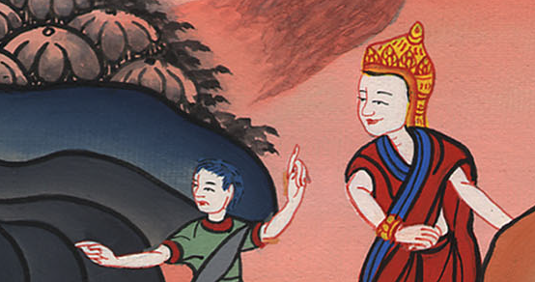

Slide 29
20But one of the sons of Ahimelech son of Ahitub escaped. His name was Abiathar, and he fled to David. 21And Abiathar told David that Saul had killed the priests of the Lord.
20དེ་ནས་ཨ་ཧི་ཏུབ་ཀྱི་བུ་ཨ་ཧི་མེ་ལེག་གི་བུ་རྣམས་ལས་ཨབ་ཡཱ་ཐར་ཞེས་བྱ་བ་དེ་དཱ་བིད་ཀྱི་མདུན་དུ་བྲོས། 21ཨབ་ཡཱ་ཐར་གྱིས་སོ་ལོས་དཀོན་མཆོག་ཡ་ཝཱེའི་མཆོད་དཔོན་ཐམས་ཅད་བསད་པའི་དོན་དེ་དཱ་བིད་ལ་སྨྲས་པ་དང་།

Slide 30
